Slide 1
POEMA
Gênero discursivo

Slide 2
poema
O vídeo a seguir trata-se de uma adaptação para o audiovisual dos poemas concretos "Cinco" (de José Lino Grunewald, 1964), "Velocidade" (de Ronald Azeredo, 1957), "Cidade" (de Augusto de Campos, 1963), "Pêndulo" (de E.M. de Melo e Castro, 1961/62) e "O Organismo" (de Décio Pignatari, 1960). Direção: Christian Caselli.
Fonte: http://educacaopelapedra.arteblog.com.br/228276/Cinco-Poemas-Concretos/

Slide 3


Slide 4

poema

Slide 5
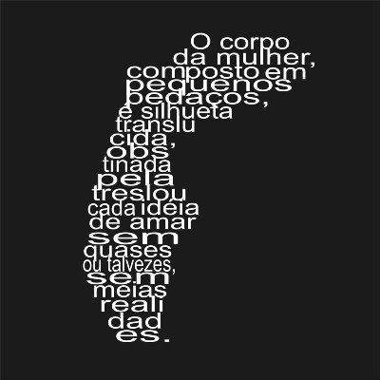
poema

Slide 6

Antonio romani

Slide 7
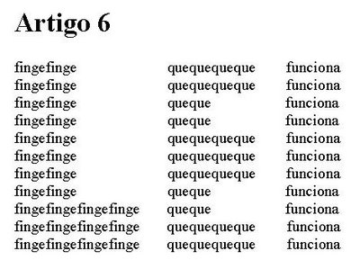

Slide 8
Artigo 6 da cf
Art. 6º São direitos sociais a educação, a saúde, a alimentação, o trabalho, a moradia, o lazer, a segurança, a previdência social, a proteção à maternidade e à infância, a assistência aos desamparados, na forma desta Constituição

Slide 9
O que é poesia?
"Eu, que desde os dez anos de idade faço versos; eu, que tantas vezes sentira a poesia passar em mim como uma corrente elétrica e afluir aos meus olhos sob a forma de misteriosas lágrimas de alegria: não soube no momento forjar já não digo uma definição racional dessas que, segundo regra a lógica, devem convir a todo o definido e só ao definido, mas uma definição puramente empírica, artística, literária”.
Manuel Bandeira

Slide 10
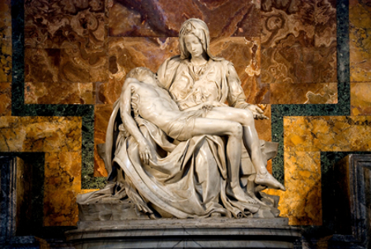

Slide 11
poesia
A poesia como atitude criativa, e não um gênero literário.

Slide 12
poema
Texto composto em versos e estrofes, em uma oposição aos textos compostos em prosa;
Apresentam ou não lirismo (poesia);
Musicalidade, aliteração, linguagem metafórica (subjetividade).

